Slide 1
Stage d'initiation : Application Web pour une agence de voyage
Présentée par : Mohamed Lamine Rejeb
Enterprise d'accueil : MaySar Tunisian Travel
Année universitaire : 2022/2023

Slide 2
PLAN
01 - Présentation de l'organisme
02 - Présentation du site web
03- conclusion

Slide 3

Présentation de l'organisme

Slide 4
Présentation de l'organisme
MaySar Tunisian Travel agence de voyage qui a pour vocation de vendre des offres de voyages aux clients. Elle est un intermédiaire entre les voyageurs et les organisateurs de voyage (tour-opérateurs, compagnies aériennes, loueurs de voiture, prestataires de service, etc.). MaySar Tunisien Travel est une international agence Offrant fièrement des services à des clients satisfaits dans le monde entier, elle a aidé des centaines de clients de différents pays à établir réservation de leur vacance en ligne.
EXCURSION SUD
HOTELS
LOCATION VOITURE

Slide 5

Presentation de site web

Slide 6




Logiciel et langage utilise
Laragon
PHP
HTML&CSS
.Adobe Photoshop

Slide 7
Réalisation
Laragon : est un environnement de développement web qui regroupe les serveurs suivants : Apache HTTP Server : Serveur HTTP, tournant par défaut sur le port 80. MySQL : Serveur de base de données relationnelles SQL, tournant par défaut sur le port 3306.
PHP : (officiellement, ce sigle est un acronyme récursif pour PHP HyperText Préprocesseur ) est un langage de scripts généraliste et Open Source, spécialement conçu pour le développement d'applications web.
HTML&CSS : L'HyperText Markup Langage, HTML, désigne un type de langage informatique descriptif. Il s'agit plus précisément d'un format de données utilisé dans l'univers d'Internet pour la mise en forme des pages Web. Le CSS pour Cascadant Style Sheets, est un langage informatique utilisé sur Internet pour la mise en forme de fichiers et de pages HTML. On le traduit en français par feuilles de style en cascade.
Photoshop : Photoshop est un logiciel de retouche, de traitement et de dessin assisté par ordinateur, lancé en 1990 puis en 1992 pour les systèmes d'exploitations

Slide 8
Site Web
Les pages
Accueil:
Tous les informations et liens compris dans ce page principal .
hotels
Présenté Toutes les hôtels dans le base de données.
Excursions
Présenté Toutes les excursion dans le base de données.
Login
Page d'authentification users
Register
Registration users
Profile
Gérer tous les informations de compte

Slide 9
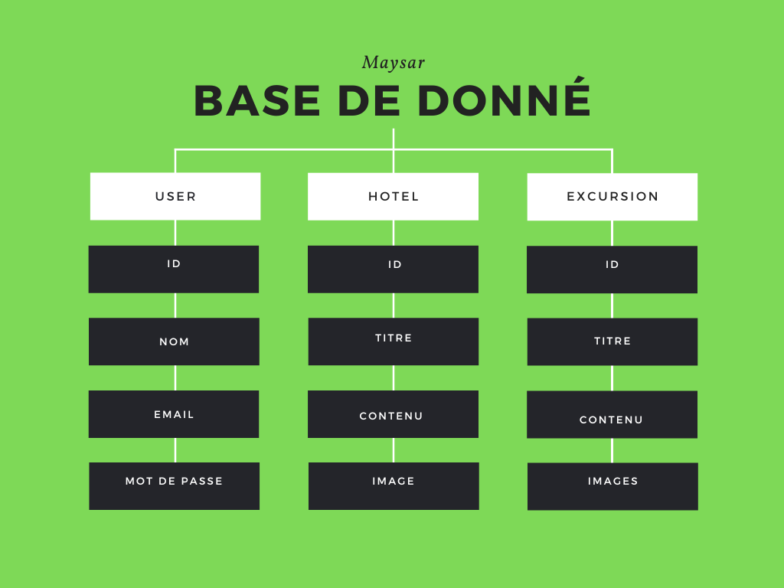
Base de données
Table USER :

Slide 10

Conclusion
En conclusion, je peux dire que cette opportunité de stage m’a été bénéfique.
Je remercie encore une fois tous ceux qui m’ont aidé a faire mon stage une réussite pendant un moins

Slide 11
Merci pour votre attention🙂

